Slide 1
Навык «Информация о Саратове»
Авторы:
Михеев Альберт Сергеевич
Мельников Андрей Павлович

Slide 2
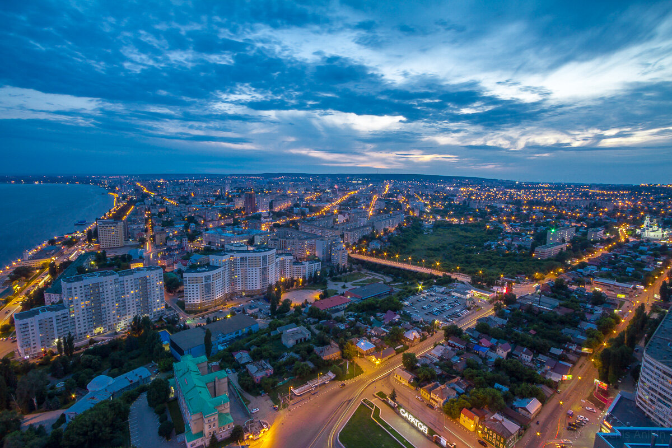
Цель: рассказать о Саратове людям из других городов и помочь им с выбором отелей, ресторанов и достопримечательностей, если они захотят посетить наш город.

Slide 3
Язык программирования – Python 3.7
Платформа для нашего проекта – Алиса от Яндекса
Библиотеки, которые мы использовали:
Flask
Logging
Requests
Json
Os

Slide 4
Способы доработать:
Перевести наш проект на другую платформу, так как Алиса ограничена временем на ответ в 3 секунды
Добавить больше ресторанов, отелей, достопримечательностей
Улучшить систему диалогов

Slide 5
Спасибо за внимание!

